Slide 1
Bonsai
Alexander Kümmel, MNr. 841907
Alexander Donsbach, MNr. 945499

Slide 2
Gliederung
Motivierende Kurzbeschreibung
Projektziele
Storyboard
Arbeitpakete
Meilensteine
Größten Risiken

Slide 3
Motivierende Kurzbeschreibung
Sie lieben Pflanzen, insbesondere Gartenkunst, Ihnen fehlt aber der grüne Daumen? Dann sollten sie den Bonsai-Simulator ausprobieren, der fesselndsten Gartenkunst-Simulation überhaupt. Keine Mühen und Plackereien wegen Gießen, Umtopfen oder Schneiden, alles können Sie mit nur wenigen Klicks verwirklichen und der Schönheit dieser kleinen Pflanze in einer realitätsnahen Umgebung fröhnen.

Slide 4
Projektziele
Aufbau einer interaktiven 3D-Anwendung => Simulation-Spiel mit Unity
Generiertes Objekt (X3DOM-Baum)
Erweitern des Baumes zum photorealistischen Objekt
Begehbarer Raum
Interaktives Verändern der Baum-Geometrie
Baum-Wachstum
Speichern, Laden und Löschen von Bäumen

Slide 5
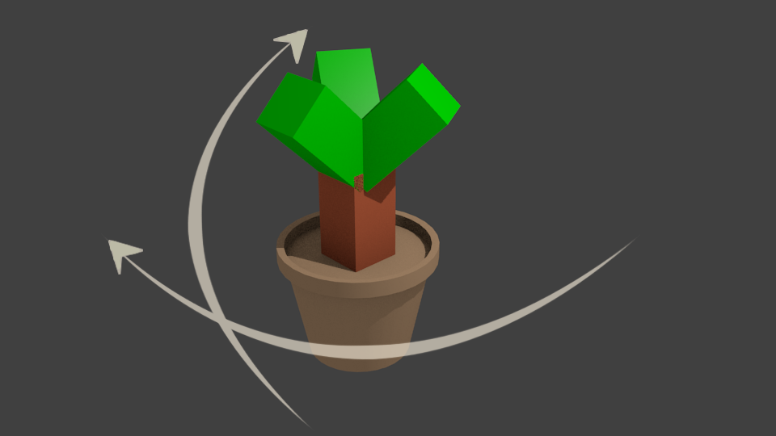
Szene mit Baum
Frei rotierbar
Baum als Fixpunkt
Frei rotierbar
Baum als Fixpunkt

Slide 6
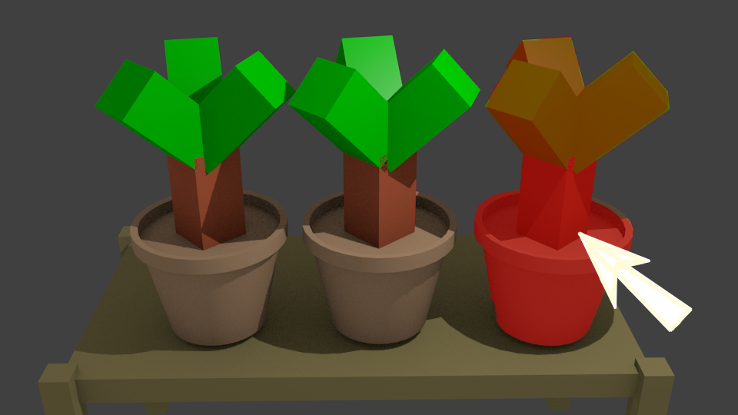
Auswahlszene
Baum leuchtet bei Hover als Auswahl auf
Klick zur Bearbeitung

Slide 7
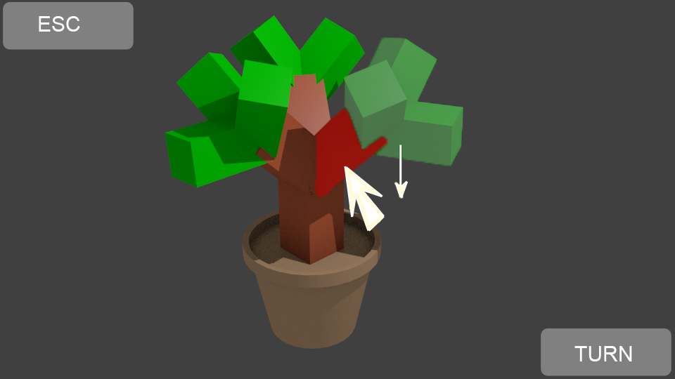
Szene mit Baum
Aufleuchten des Astes bei Hover
Klick entfernt Ast und Blätter fallen herunter
Trennung und Gravitation der Blätter
ESC zum Verlassen der Szene und Rückkehr zur Auswahl
TURN zur Erweiterung des Baumes

Slide 8
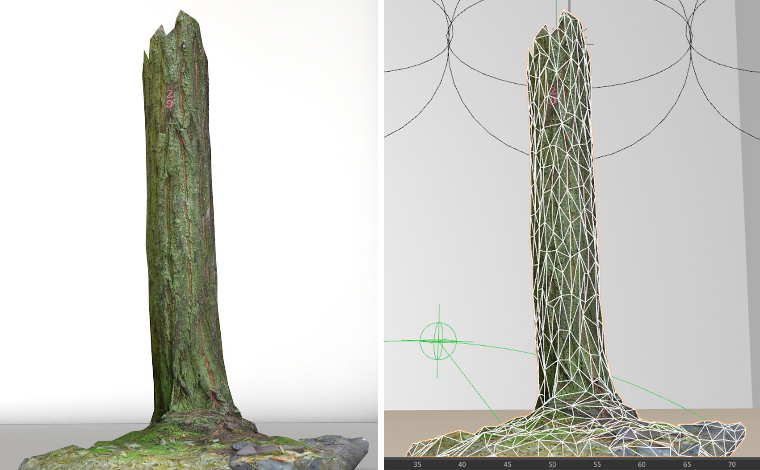
Ausblick
Texturierung des Baumes Beispiel: Fotogrammetrie

Slide 9
Arbeitspakete
Große Arbeitsschritte werden in kleine Arbeitspakete aufgeteilt
Protokollierung der Arbeitszeiten jedes Teammitglieds pro Paket
Wöchentliche Fristen für Arpeitspakete

Slide 10
Verteilung der Arbeitspakete
Woche | MS | Alex D. | Alex K.
26.06.2018 – 01.07.2018 | 0 | Planung & erste Präsentation In Github einarbeiten
02.07.2018 – 08.07.2018 | 1 | Traversierung der Äste | Baumgenerator-Skript Ast-Auswahl-Steuerung
09.07.2018 – 15.07.2018 | 1 | Schneiden der Äste, Objekt von Hauptobjekt trennen | 3D-Steuerung/Cam
16.07.2018 – 22.07.2018 |  | Klausuren | Klausuren
23.07.2018 – 29.07.2018 |  | Klausuren | Klausuren
30.07.2018 – 05.08.2018 | 1 | Gravitation Teilobjekte Collider-Skript für Teilobjekte | Menü-Elemente Wachstum-Button Animation Gießkanne
06.08.2018 – 12.08.2018 | 1 | Laden, Speichern, Löschen-Auswahl Laden, Speichern, Löschen-Skript | Texturen: Rinde & Blätter
13.08.2018 – 19.08.2018 | 2 | Raum erstellen, Objekte Anordnen Raumobjekte erstellen | Mesh(Baum) realistisch aufarbeiten
20.08.2018 – 26.08.2018 | 3 | Eyecandy Menü-Elemente
27.08.2018 – 02.09.2018 | 3 | Bugfixing
02.09.2018 – 07.09.2018 | 4 | Demovideo erstellen Finale Präsentation erstellen

Slide 11
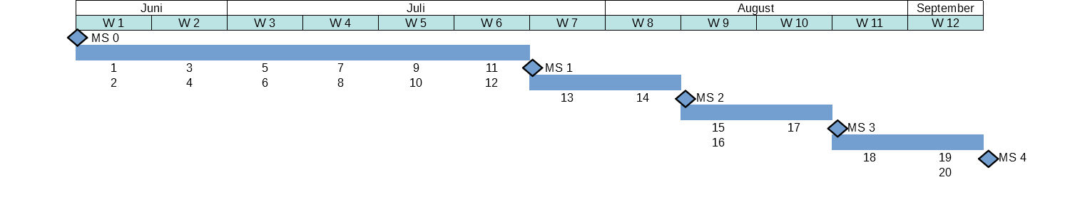
Meilensteine
MS 0: Projektbegin am 25.06.2018
MS 1: Basisfunktionen etabliert
MS 2: Realistische Optik des Baums
MS 3: Ansprechende Optik der Menü-Elemente und Umgebung
MS 4: Projektabnahme am 0709.2018

Slide 12
Größten Risiken
Collider/Mesh-Limit wird zu schnell erreicht
Prefab-Objekte einführen
Nacharbeitungszeit für Techniken, Mangelndes Fachwissen
Projekt auf einfachere Inhalte reduzieren
Einhalten der Fristen, Meilensteine
Nacharbeitung/Priorisierung von Grundfunktionen

Slide 13
Vielen Dank für eure Aufmerksamkeit!

